Slide 1

포털 – 기후위기 - 기후위기 특성안내 – 경기도 기후변화 현황 소개
경기 기후변화 현황 소개 페이지인데 내용이 많이 없어서 내용에 맞는 이미지가 들어가면 좋을 것 같아서 임시로 넣어봤습니다. 현재 포털 디자인에 맞춰 제외하거나 다른 형태로 기획해주셔도 됩니다.
경기도 기후변화 현황
기후 변화는 일정한 지역에서 화석연료 사용, 온실가스 배출, 화산 폭발, 태양에너지 변화와 같은 요인들로 인해 다년간 오랜 기간에 걸쳐 나타나는 날씨 패턴 변화를 말합니다.
경기도의 기후변화를 보다 정확한 데이터로 분석하기 위해 과거 2000년 이후의 경기도의 기온과 강수량의 변화를 살펴보았으며, 경기도를 대상으로 미래 기후변화를 예측한 시나리오를 통해 경기도의 기후변화 현황을 소개합니다.
그림 빼기

Slide 2



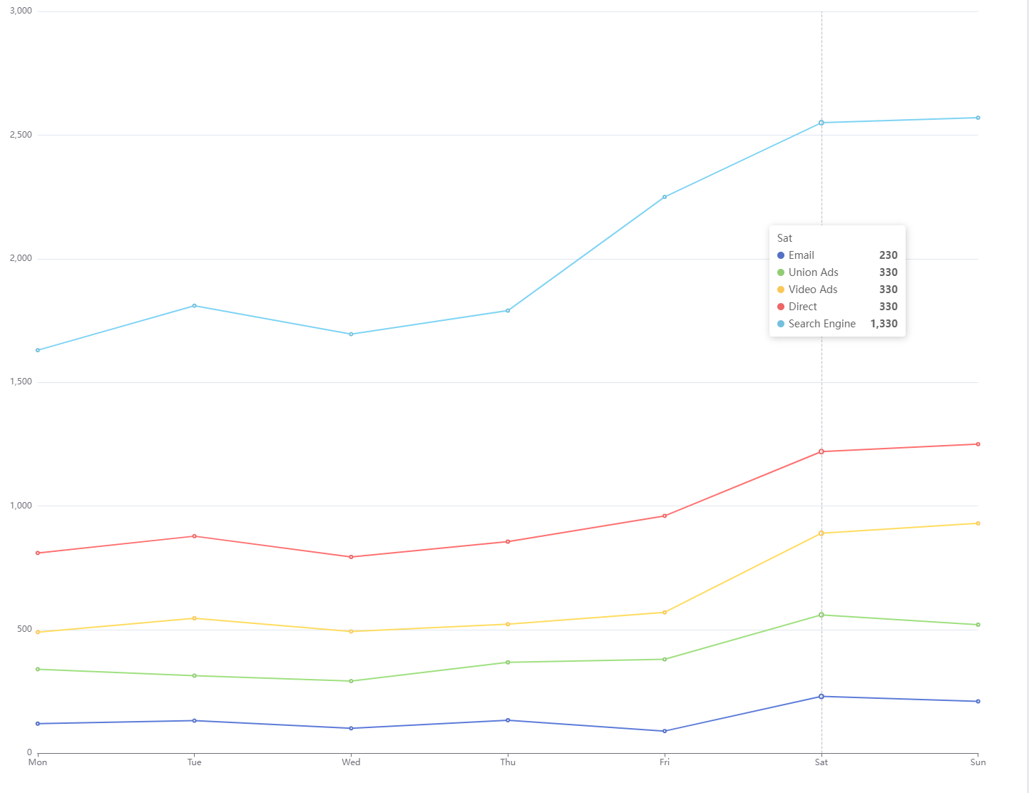
기온
강수량
이산화탄소 농도
포털 – 기후위기 - 기후위기 특성안내 – 경기도 기후변화 현황
경기도 기후변화 현황
2024년 기상청 관측 사상 처음으로 대한민국 연평균 기온이 14도를 넘어섰고, 2023년 경기도는 과거 5년 대비 가장 추운 겨울을 맞이했습니다. 기상청이 기상자료개방포털을 통해 제공하는 전국 및 광역 별 기온 분석 수치에 의하면 경기도의 평균기온 또한 매년 상승하고 있습니다.
기온, 강수량을 관측하는 방재기상관측(AWS)은 자동화된 장비를 통해 기온, 강수량, 풍향·풍속 등 주요 기상 요소를 실시간으로 측정하는 시스템입니다. 재해 위험 지역에 설치되어 기상재해에 대한 조기 경보와 신속한 대응을 지원하며, 수집된 데이터는 기상 예보와 재난 예방에 활용됩니다.
김포와 평택의 온실가스 측정소에서 이산화탄소와 메탄 등 주요 온실가스를 실시간으로 측정하여, 기후 변화의 흐름을 면밀히 관찰하고 있습니다.
지역선택 : 경기도 전체, 경기 남부, 경기 북부, 개별 시군
- 첫화면: 경기도 전체 - 하나의 시에 관측소가 여러 개인 경우 평균값으로 사용
기온
탭 표시 시각적으로 잘 보이게
지금은 눈에 안들어옴
ㅌ`방재기상관측(AWS)**은 자동화된 장비를 통해 기온, 강수량, 풍향·풍속 등 주요 기상 요소를 실시간으로 측정하는 시스템입니다. 재해 위험 지역에 설치되어 기상재해에 대한 조기 경보와 신속한 대응을 지원하며, 수집된 데이터는 기상 예보 및 재난 예방에 활용됩니다.
기간선택 : 달력표시
- 첫화면: 2000년 1월 1일~2024년 12월 31일
Examples - Apache ECharts
꺾은선 그래프 사용
특정 연도 커서 갖다대면
수치 라벨링
출처: 기상청 기상자료개방포털(방재기상관측자료AWS)
갱신주기 : 일 단위

Slide 3
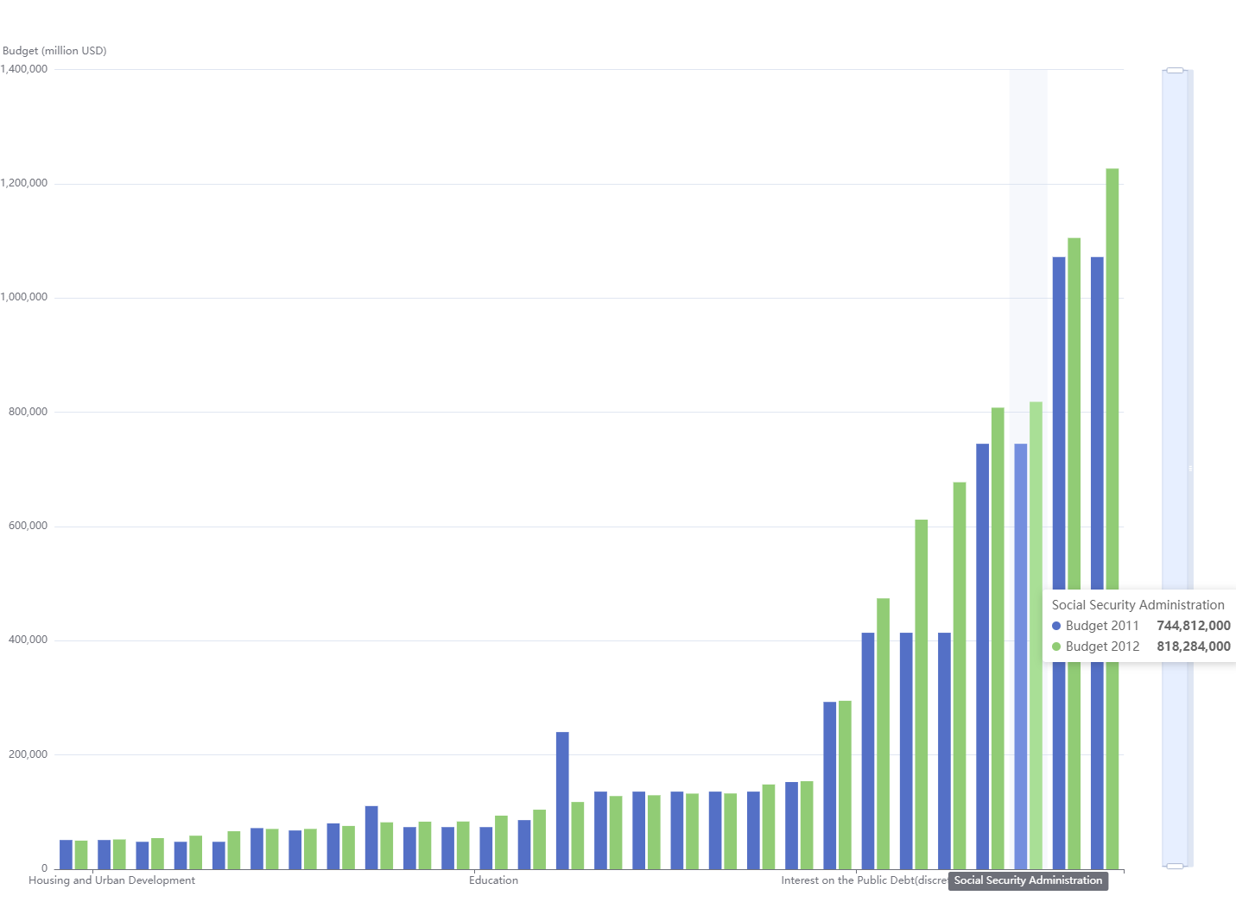
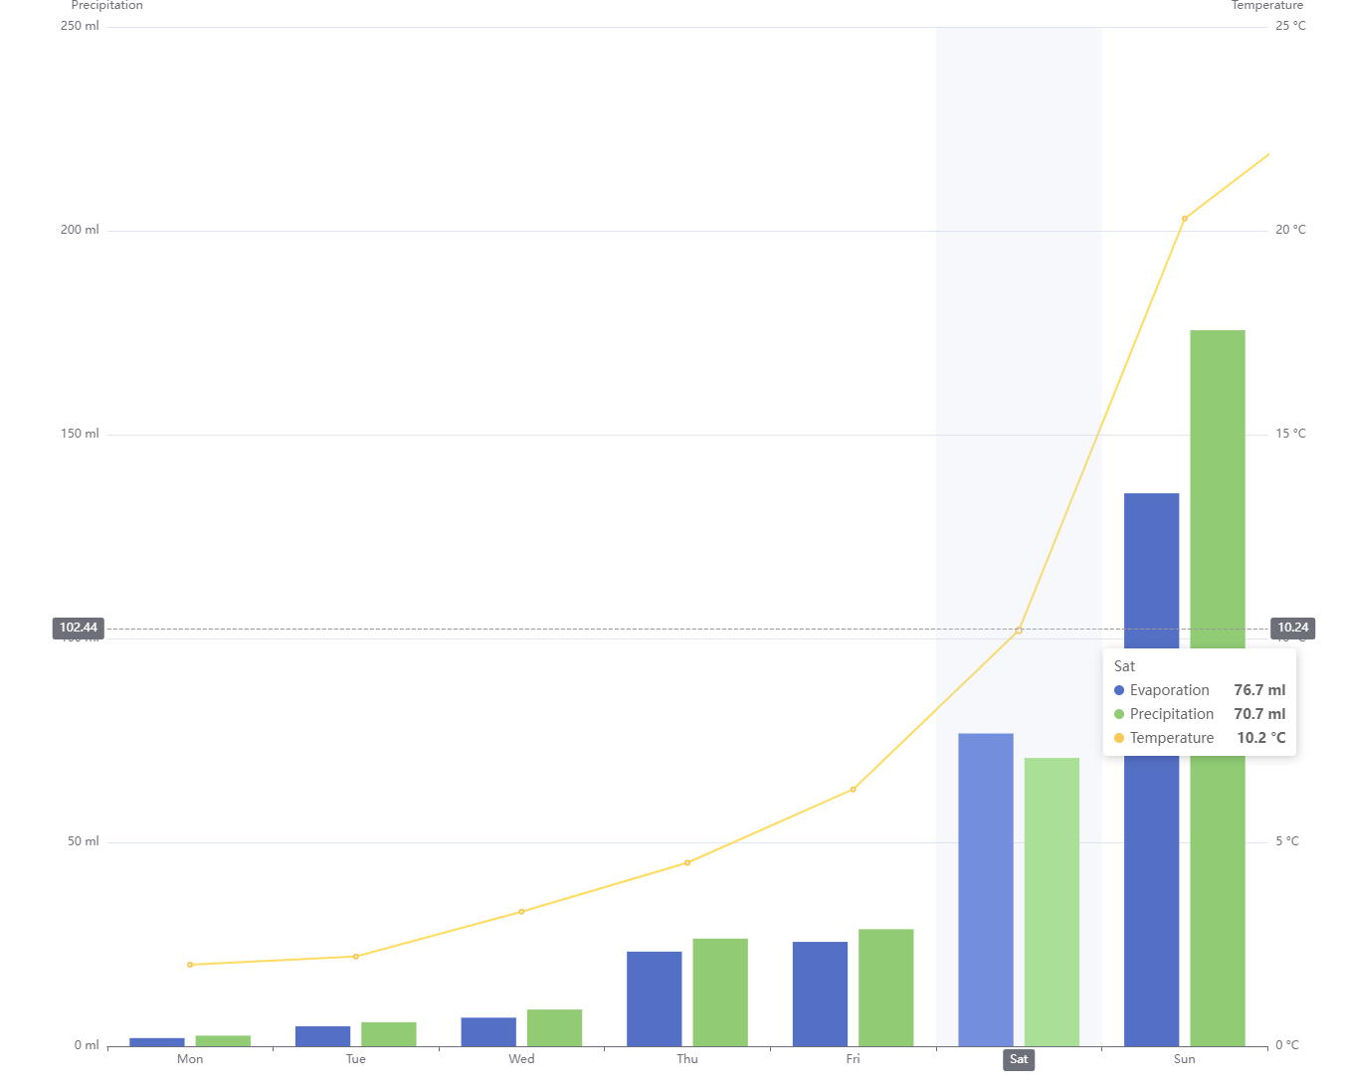
포털 – 기후위기 - 기후위기 특성안내 – 경기도 기후변화 현황
경기도 기후변화 현황
2024년 기상청 관측 사상 처음으로 대한민국 연평균 기온이 14도를 넘어섰고, 2023년 경기도는 과거 5년 대비 가장 추운 겨울을 맞이했습니다. 기상청이 기상자료개방포털을 통해 제공하는 전국 및 광역 별 기온 분석 수치에 의하면 경기도의 평균기온 또한 매년 상승하고 있습니다.
기온, 강수량을 관측하는 방재기상관측(AWS)은 자동화된 장비를 통해 기온, 강수량, 풍향·풍속 등 주요 기상 요소를 실시간으로 측정하는 시스템입니다. 재해 위험 지역에 설치되어 기상재해에 대한 조기 경보와 신속한 대응을 지원하며, 수집된 데이터는 기상 예보와 재난 예방에 활용됩니다.
김포와 평택의 온실가스 측정소에서 이산화탄소와 메탄 등 주요 온실가스를 실시간으로 측정하여, 기후 변화의 흐름을 면밀히 관찰하고 있습니다.
지역선택 : 경기도 전체, 경기 남부, 경기 북부, 개별 시군
- 첫화면: 경기도 전체 - 하나의 시에 관측소가 여러 개인 경우 평균값으로 사용
강수량
기온
강수량
이산화탄소 농도
ㅌ`방재기상관측(AWS)**은 자동화된 장비를 통해 기온, 강수량, 풍향·풍속 등 주요 기상 요소를 실시간으로 측정하는 시스템입니다. 재해 위험 지역에 설치되어 기상재해에 대한 조기 경보와 신속한 대응을 지원하며, 수집된 데이터는 기상 예보 및 재난 예방에 활용됩니다.
기간선택 : 달력표시
- 첫화면: 2000년 1월 1일~2024년 12월 31일
범례 조절해서
막대그래프 과도하게 높지 않게
막대그래프 사용
특정 연도 커서 갖다대면
수치 라벨링
Examples - Apache ECharts
출처: 기상청 기상자료개방포털(방재기상관측자료AWS)
갱신주기 : 일 단위

Slide 4

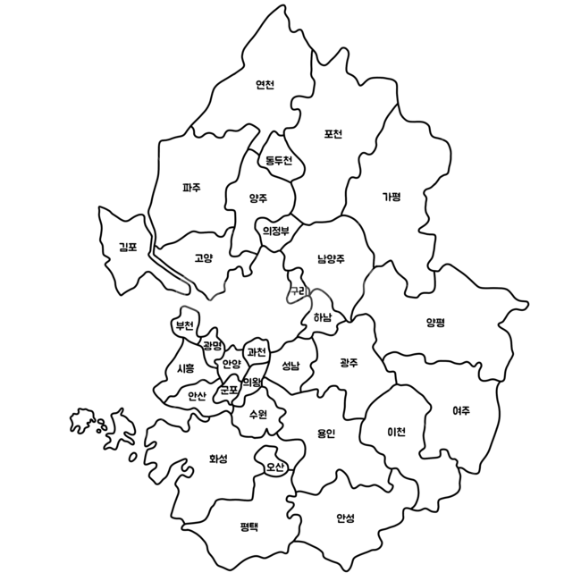
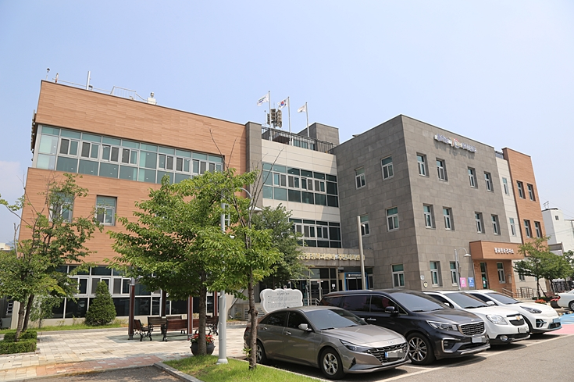
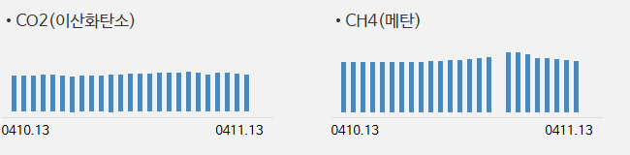

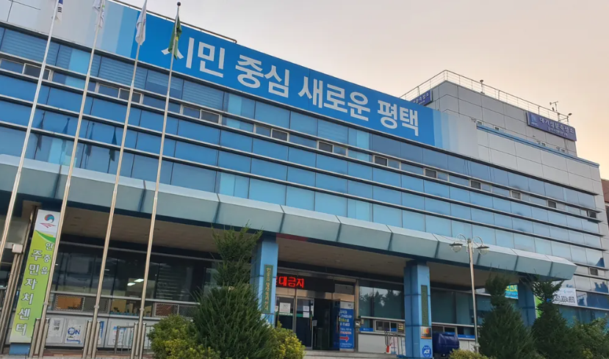
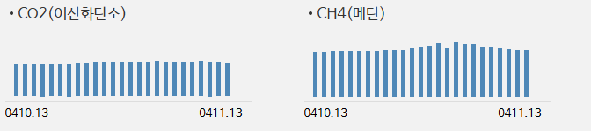
포털 – 기후위기 - 기후위기 특성안내 – 경기도 기후변화 현황
경기도 기후변화 현황
2024년 기상청 관측 사상 처음으로 대한민국 연평균 기온이 14도를 넘어섰고, 2023년 경기도는 과거 5년 대비 가장 추운 겨울을 맞이했습니다. 기상청이 기상자료개방포털을 통해 제공하는 전국 및 광역 별 기온 분석 수치에 의하면 경기도의 평균기온 또한 매년 상승하고 있습니다.
기온, 강수량을 관측하는 방재기상관측(AWS)은 자동화된 장비를 통해 기온, 강수량, 풍향·풍속 등 주요 기상 요소를 실시간으로 측정하는 시스템입니다. 재해 위험 지역에 설치되어 기상재해에 대한 조기 경보와 신속한 대응을 지원하며, 수집된 데이터는 기상 예보와 재난 예방에 활용됩니다.
김포와 평택의 온실가스 측정소에서 이산화탄소와 메탄 등 주요 온실가스를 실시간으로 측정하여, 기후 변화의 흐름을 면밀히 관찰하고 있습니다.
기온
강수량
이산화탄소
이산화탄소 농도
ㅌ`방재기상관측(AWS)**은 자동화된 장비를 통해 기온, 강수량, 풍향·풍속 등 주요 기상 요소를 실시간으로 측정하는 시스템입니다. 재해 위험 지역에 설치되어 기상재해에 대한 조기 경보와 신속한 대응을 지원하며, 수집된 데이터는 기상 예보 및 재난 예방에 활용됩니다.
경기도 온실가스(CO₂, CH₄) 측정망 위치
참고
https://air.gg.go.kr/
참고
https://sihe.seoul.go.kr/datas/ghg-monitoring-status
평택시 안중읍 안현로 400(안중읍행정복지센터)
김포시 월곶면 군하로 263(월곶면행정복지센터)
※ 해당자료는 가공 및 보정이 안된 실시간 데이터 이므로, 과거 누적데이터는 제공하고 있지 않음.

Slide 5

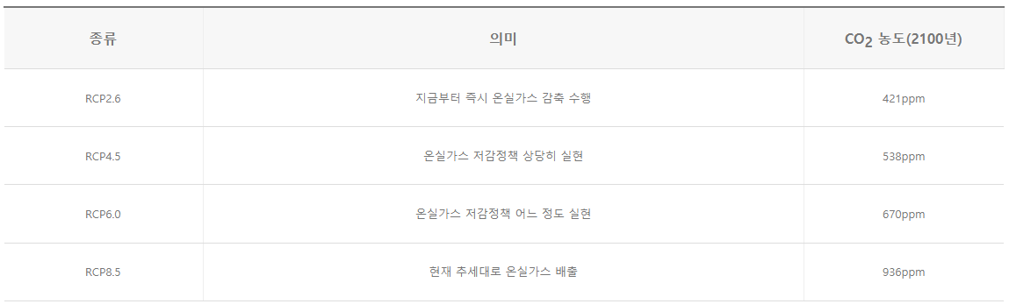
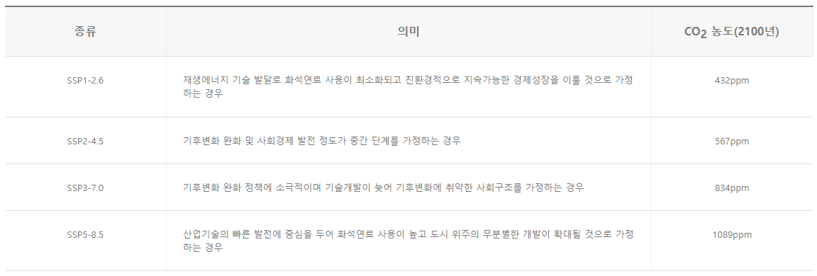
포털 – 기후위기 - 기후위기 특성안내 – 경기도 기후변화 시나리오
시나리오 소개 하나씩(2분할x)
스크롤로 보여주기
경기도 기후변화 미래 시나리오
기후변화 시나리오는 2050, 2100년의 경기도 기후를 과학적으로 예측해주는 모델입니다. 특히 온실가스, 에어로졸 등 자연환경 오염 행위들이 지구에 끼치는 영향력을 지구 시스템 모델에 적용하여 경기도의 미래 기온, 강수량 등의 기후 관련 정보를 제시해 줍니다. 이러한 정보는 경기도가 기후변화로 인한 사전적으로 피해를 예방하고 최소화하기 위한 정보로 활용됩니다.
RCP(대표농도경로) 시나리오
IPCC 제 5차 평가보고서(2013)에서 사용한 RCP(Representative Concentration Pathway) 시나리오는 미래 기후 변화를 예측함에 있어서 온실가스들의 대표적인 농도 경로를 통해 미래의 온실가스 배출량의 변화를 추정하는 모델입니다. 4가지의 ‘대표적 농도 경로’(RCP의 숫자 혹은 계수를 의미)에서 가정하는 온실가스 농도 변화 및 경로에 따라 온실가스 배출량의 변화를 예측하는 주요한 도구입니다.
SSP (공동사회경제) 시나리오
시나리오 관련 글
-전승호 박사님 다시 작성예정
IPCC 제 6차 평가보고서(2020)에서 사용한 모델로써 RCP 시나리오와 결합하여 기후 변화의 영향을 예측할 수 있는 사회 경제적 시나리오입니다. 기후 변화와 관련된 사회경제적 경로를 나타내며 사회적-경제적-기술적의 발전 배경이 미래의 기후 변화에 미칠 영향력 등을 예측하는 모델입니다. 대표적으로 5가지 주요 경로가 있으며, 기후변화가 사회-경제-기술과 어떻게 상호작용하는지를 살펴보려고 했다는 점에서 의미있는 모델로 평가받고 있습니다.
관련 표
전승호 박사님 새로 추가예정

Slide 6
포털 – 기후위기 - 기후위기 특성안내 – 경기도 기후변화 시나리오
시나리오 소개 하나씩(2분할x)
스크롤로 보여주기
경기도 기후변화 미래 시나리오
기후변화 시나리오는 2050, 2100년의 경기도 기후를 과학적으로 예측해주는 모델입니다. 특히 온실가스, 에어로졸 등 자연환경 오염 행위들이 지구에 끼치는 영향력을 지구 시스템 모델에 적용하여 경기도의 미래 기온, 강수량 등의 기후 관련 정보를 제시해 줍니다. 이러한 정보는 경기도가 기후변화로 인한 사전적으로 피해를 예방하고 최소화하기 위한 정보로 활용됩니다.
RCP 시나리오와 SSP 시나리오 혼합 유형
관련 레퍼런스 추가(대략적 내용?_1~2문장)
폴더명: “선행연구_SSPRCP_전승호”
기후변화적응을 위한 우리나라 수문학적 가뭄위험도 평가
기후변화적응을 위한 우리나라 수문학적 가뭄위험도 평가
RCP 8.5 와 SSP3를 혼합한 시나리오 내에서 가뭄 위험도에 대한 평가. (a)는 가뭄 위해성의 기여도, (b)는 가뭄 노출도의 기여도, (b)는 가뭄 취약성의 기여도
● 국립농업과학원이 제시하는 국가표준시나리오 SSP-RCP 시나리오는 총 4가지 종류가 있음. SSP1-26, SSP2-4.5, SSP3-70, SSP5-85
● 각각의 분석 기간별 기후생산력을 공간적 분포로 제시
보고서 다운로드
보고서 다운로드
기후변화적응을 위한 우리나라 수문학적 가뭄위험도 평가
기후변화적응을 위한 우리나라 수문학적 가뭄위험도 평가
RCP 8.5 와 SSP3를 혼합한 시나리오 내에서 가뭄 위험도에 대한 평가. (a)는 가뭄 위해성의 기여도, (b)는 가뭄 노출도의 기여도, (b)는 가뭄 취약성의 기여도
● 국립농업과학원이 제시하는 국가표준시나리오 SSP-RCP 시나리오는 총 4가지 종류가 있음. SSP1-26, SSP2-4.5, SSP3-70, SSP5-85
● 각각의 분석 기간별 기후생산력을 공간적 분포로 제시
보고서 다운로드
보고서 다운로드
기후변화적응을 위한 우리나라 수문학적 가뭄위험도 평가
기후변화적응을 위한 우리나라 수문학적 가뭄위험도 평가
RCP 8.5 와 SSP3를 혼합한 시나리오 내에서 가뭄 위험도에 대한 평가. (a)는 가뭄 위해성의 기여도, (b)는 가뭄 노출도의 기여도, (b)는 가뭄 취약성의 기여도
● 국립농업과학원이 제시하는 국가표준시나리오 SSP-RCP 시나리오는 총 4가지 종류가 있음. SSP1-26, SSP2-4.5, SSP3-70, SSP5-85
● 각각의 분석 기간별 기후생산력을 공간적 분포로 제시
보고서 다운로드
보고서 다운로드

Slide 7
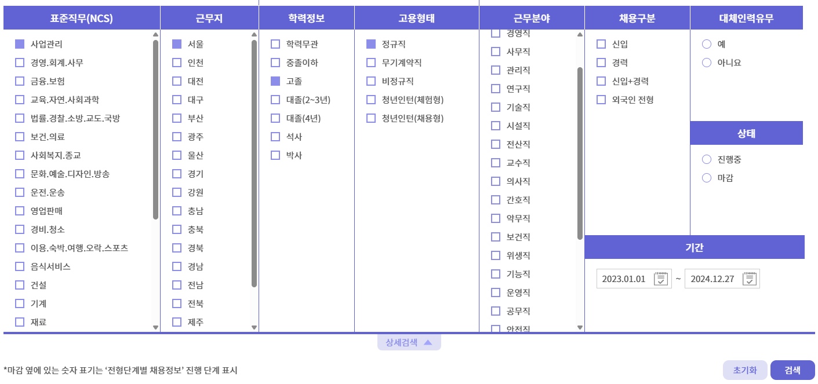
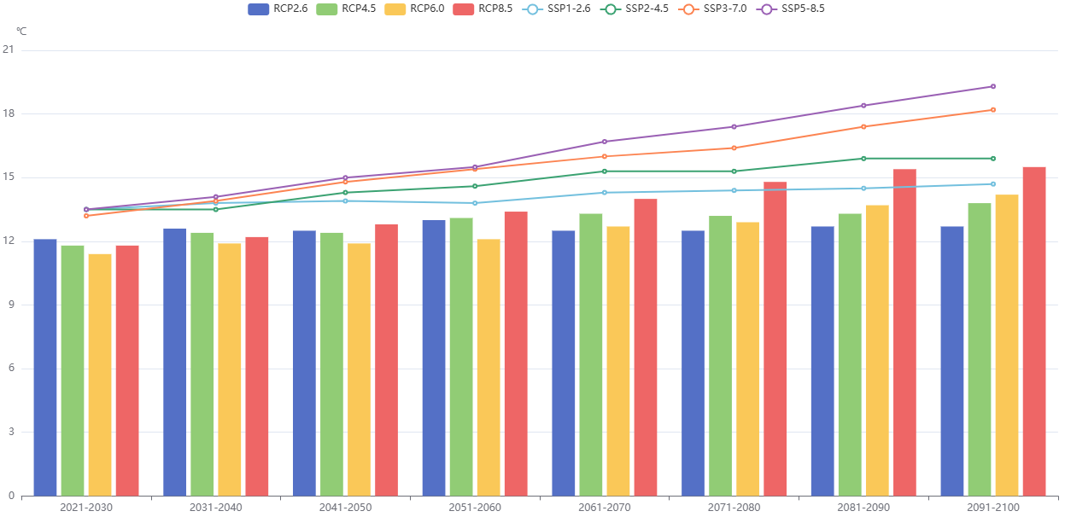
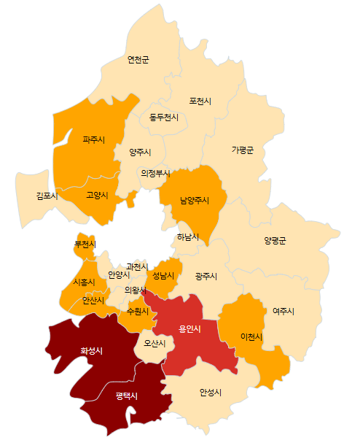
포털 – 기후위기 - 기후위기 특성안내 – 경기도 기후변화 시나리오
요소 선택 항목에 맞춰서 지도 및 차트 변경
경기도 기후변화 시나리오
SSP>SSP1-2.6>기후요소>최고기온
내가 선택한 시나리오 보여주기
시나리오 분석 조건
SSP
∨
SSR1
기후요소
∨
기후요소 선택하면
극한기수 관련 요소는 선택할 수 없게 회색처리
SSP
SSR1
극한기후지수
RCP
SSR2
SSR3
SSR5
링크 : http://www.climate.go.kr/home/CCS/contents_2021/35_download1.php
기후요소
평균기온
∨
∨
평균기온
최고기온
최저기온
강수량
SSP1 –재생에너지 기술 발달로 화석연료 사용이 최소화되고 친환경적으로 지속가능한 경제성장을 이룰것으로 가정하는 경우
※ 데이터출처 : 기상청 기후정보포털

Slide 8
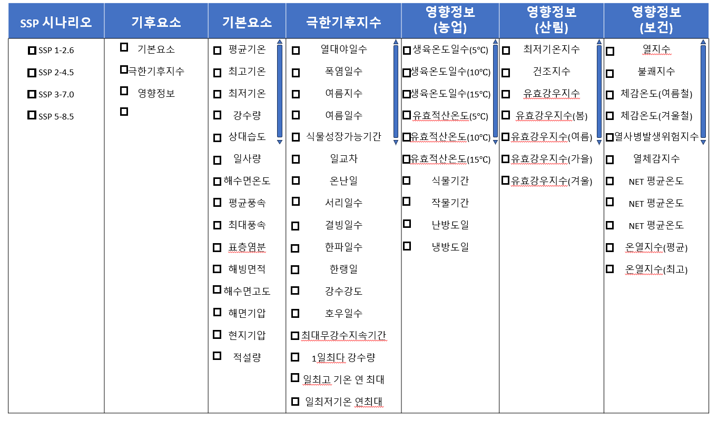
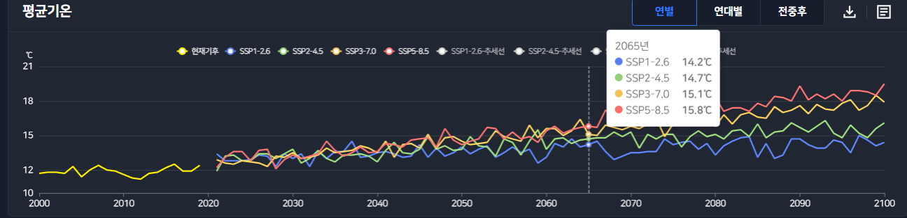
포털 – 기후위기 - 기후위기 특성안내 – 경기도 기후변화 시나리오
요소 선택 항목에 맞춰서 지도 및 차트 변경
경기도 기후변화 시나리오
ㅊㅇㅇㅇㄹ
시나리오 분석 조건
SSP>SSP1-2.6>기후요소>최고기온
SSP 시나리오
기후요소
기본요소
극한기수지수
영향정보
SSP 1-2.6
기본요소
평균기온
SSP 1-2.6
SSP 1-2.6
SSP 2-4.5
극한기후지수
최고기온
SSP 2-4.5
SSP 2-4.5
SSP 3-7.0
영향정보
최저기온
SSP 3-7.0
SSP 3-7.0
SSP 5-8.5
평균속도
SSP 5-8.5
SSP 5-8.5
상대습도
초기화
출력?
검색
첫 검색 결과는 경기도 전체
그래프 샘플:
기상청 기후변화 상황지도
*컬러링은 변경할 것
지도상 시군-읍면동 클릭으로 변경
옆 그래프도 함께 변화
**애니메이션 효과(그래프)
Examples - Apache Echarts
SSP1 –재생에너지 기술 발달로 화석연료 사용이 최소화되고 친환경적으로 지속가능한 경제성장을 이룰것으로 가정하는 경우
※ 데이터출처 : 기상청 기후정보포털

Slide 9
포털 – 기후위기 - 기후위기 특성안내 – 경기도 기후변화 시나리오
요소 선택 항목에 맞춰서 지도 및 차트 변경
SSP 시나리오 | 기후요소 | 기본요소 | 극한기후지수 | 영향정보 (농업) | 영향정보 (산림) | 영향정보 (보건)
SSP 1-2.6 | 기본요소 | 평균기온 | 열대야일수 | 생육온도일수(5℃) | 최저기온지수 | 열지수
SSP 2-4.5 | 극한기후지수 | 최고기온 | 폭염일수 | 생육온도일수(10℃) | 건조지수 | 불쾌지수
SSP 3-7.0 | 영향정보 | 최저기온 | 여름지수 | 생육온도일수(15℃) | 유효강우지수 | 체감온도(여름철)
SSP 5-8.5 |  | 강수량 | 여름일수 | 유효적산온도(5℃) | 유효강우지수(봄) | 체감온도(겨울철)
 |  | 상대습도 | 식물성장가능기간 | 유효적산온도(10℃) | 유효강우지수(여름) | 열사병발생위험지수
 |  | 일사량 | 일교차 | 유효적산온도(15℃) | 유효강우지수(가을) | 열체감지수
 |  | 해수면온도 | 온난일 | 식물기간 | 유효강우지수(겨울) | NET 평균온도
 |  | 평균풍속 | 서리일수 | 작물기간 |  | NET 평균온도
 |  | 최대풍속 | 결빙일수 | 난방도일 |  | NET 평균온도
 |  | 표층염분 | 한파일수 | 냉방도일 |  | 온열지수(평균)
 |  | 해빙면적 | 한랭일 |  |  | 온열지수(최고)
 |  | 해수면고도 | 강수강도
 |  | 해면기압 | 호우일수
 |  | 현지기압 | 최대무강수지속기간
 |  | 적설량 | 1일최다 강수량
 |  |  | 일최고 기온 연 최대
 |  |  | 일최저기온 연최대

Slide 10

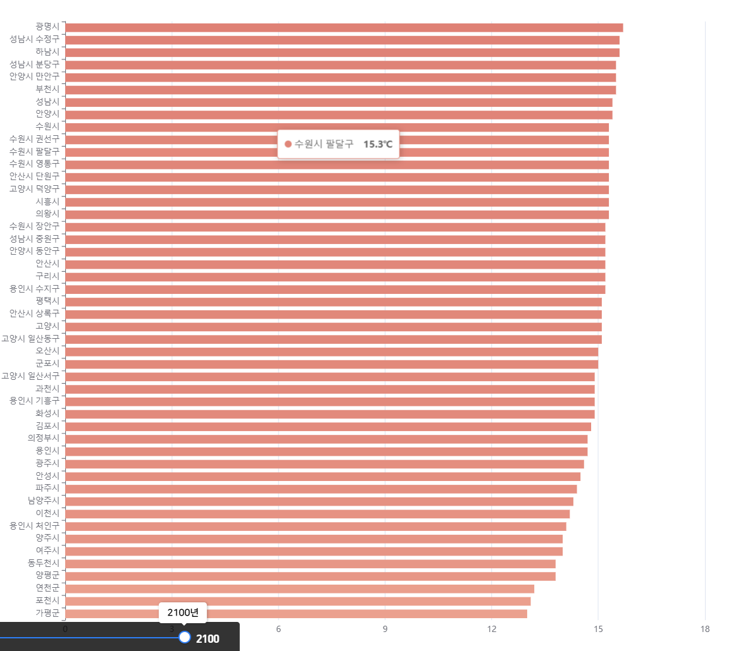
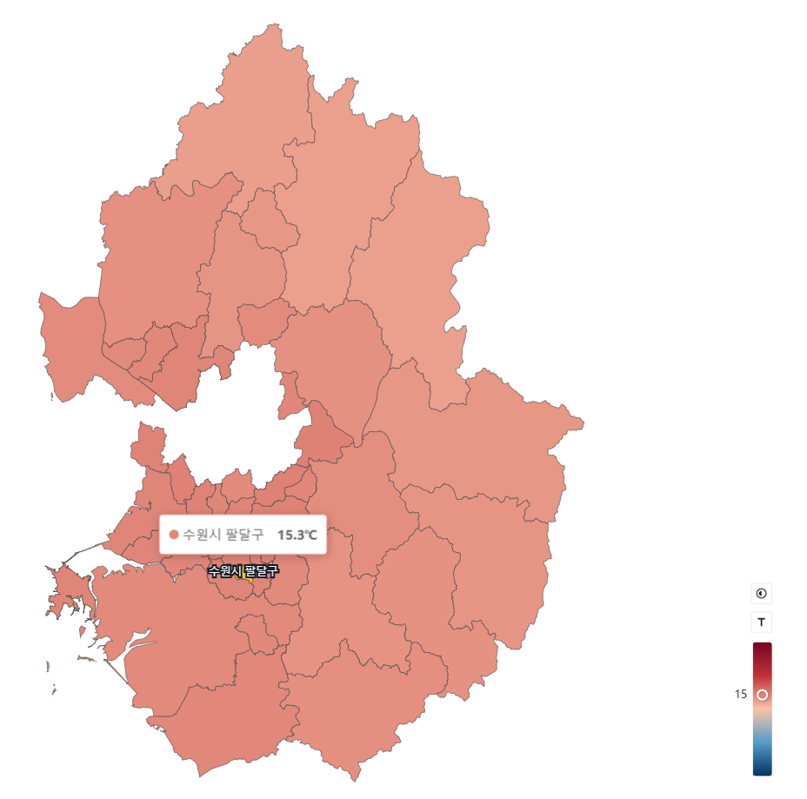
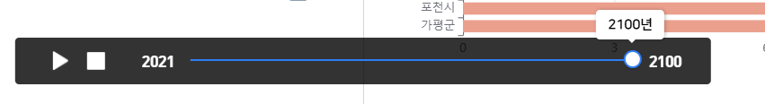
포털 – 기후위기 - 기후위기 특성안내 – 경기도 기후변화 시나리오
요소 선택 항목에 맞춰서 지도 및 차트 변경
경기도 기후변화 시나리오
데이터 샘플:
기상청 기후변화 상황지도
*컬러링은 변경할 것(그라데이션)
SSP2-4.5 기후변화 완화 및 사회경제 발전 정도가 중간 단계를 가정
경기도 행정구역별 순위
SSP1-2.6 재생에너지 기술 발달로 화석연료 사용이 최소화되고 친환경적으로 지속 가능한 경제성장을 가정한 시나리오(저탄소 시나리오)
시나리오 설명 글
“기상청 기후변화 상황지도” 참고할 것
*시나리오 선택마다 글 변경
라벨링
1. 커서 갖다대면 수치 나오도록
라벨링
시군 이름 표시
커서 갖다대면 수치 나오도록
** 애니메이션 효과 샘플(그래프)
Examples - Apache ECharts

Slide 11
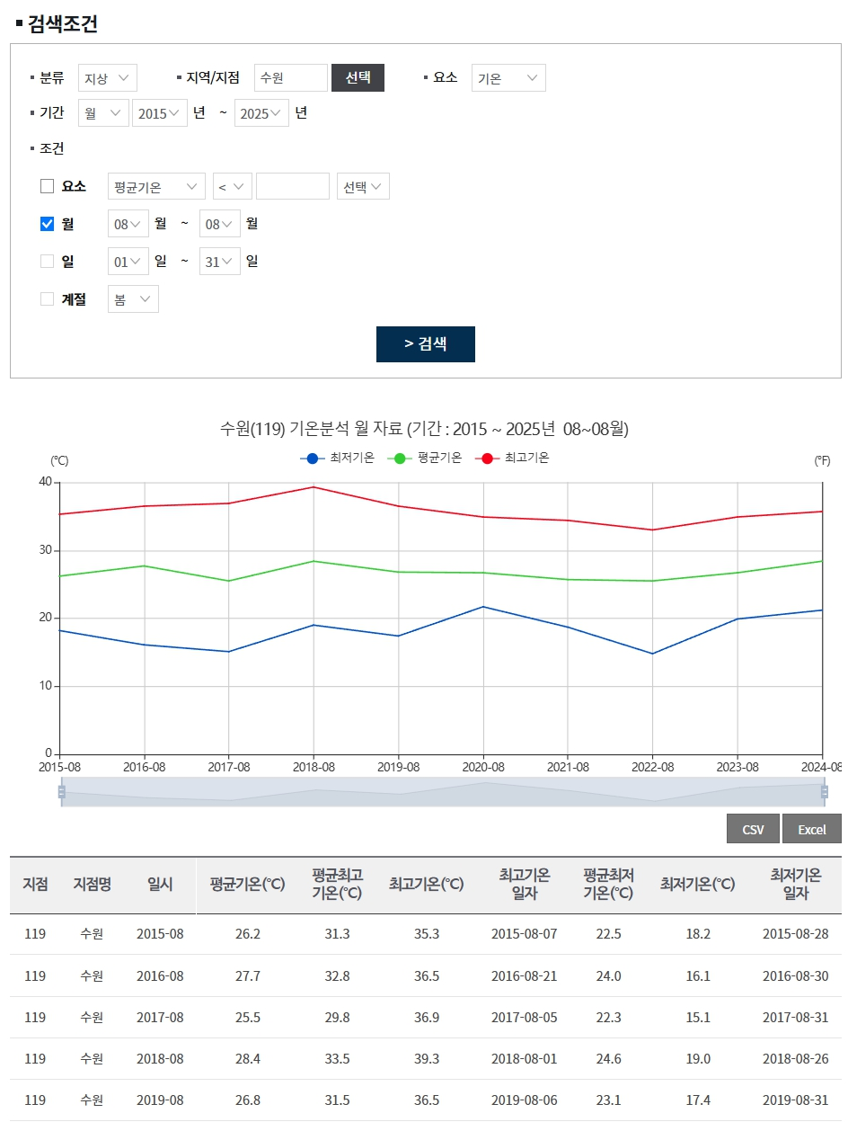
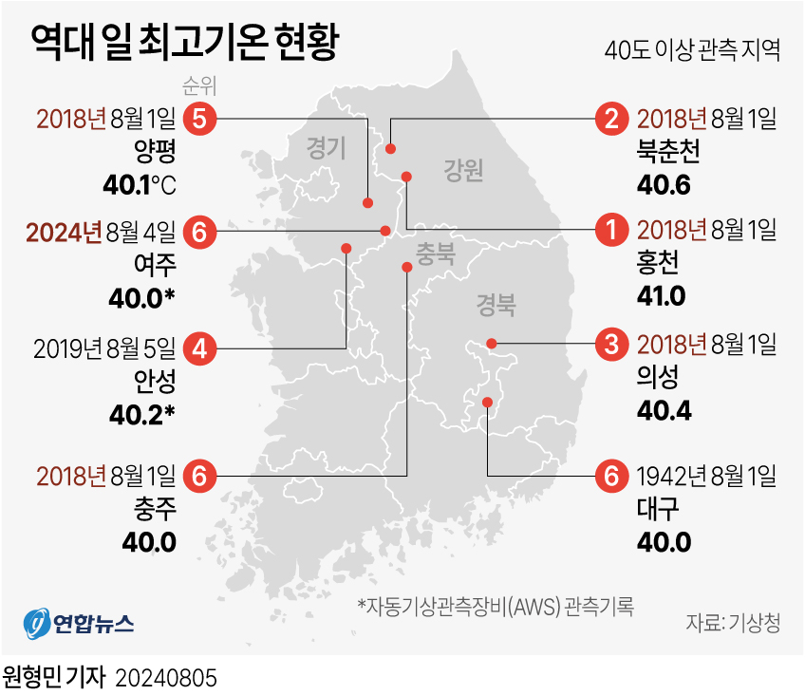
포털 – 기후위기 - 기후위기 특성안내 – 경기도 기후위기 실상
경기도 기후위기 실상
’40cm 넘는 폭설’, ’’12년 만에 비상 대응 3단계’, ‘경기 여주 40도’. 경기도의 여름과 겨울은 연일 기록을 갱신하고 있습니다. 극심한 기후 변화에 따라 발생하는 대표적인 기후 위기 현상으로는 폭우, 폭염, 산사태가 있습니다. 경기도의 과거 5년 간(2018년 ~ 2022년) 온열질환자 수는 14,647명(누적)이며, 2022년 한 해에만 경기도 내에서 발생한 산사태 횟수는 19회로 도민의 일상생활에 직간접적으로 영향을 끼치는 상황을 일컫습니다.
폭염
폭우
산사태
최근에 폭염으로 인한 온열질환 발생 증가와 인명피해가 증가하고 있습니다. 특히 2011~2022년 사이 온열질환자 연평균 증가율은 경기도 기준 3.5%이며, 최근 3년(2020~2022)의 연평균 증가율은 경기도 24.9%로 급격하게 경기도 내 온열질환자 수가 급증하고 있습니다.
공공데이터포털에서 2010년부터 2023년 사이 시군구별 온열질환자 수 데이터를 제공
https://www.data.go.kr/data/15122589/fileData.do
여름철 온도 변화 자료에 따르면 최근 ３년 사이에 최고기온, 평균기온, 최저기온 등이 지속적으로 상승하는 것을 확인할 수 있습니다. 특히 2018년과 2024년에는 기온이 40도를 넘는 곳들이 경기도에서 확인되었습니다. 따라서 폭염에 대응하기 위한 기후위기 적응대책 수립이 필요합니다.
여름에 ４０도가 넘는 지역들이 발생한 점을 강조
https://www.yna.co.kr/view/GYH20240805000500044
기상청 기상자료개방포털에서 과거 기상데이터 제공
https://data.kma.go.kr/climate/RankState/selectRankStatisticsDivisionList.do?pgmNo=179

Slide 12
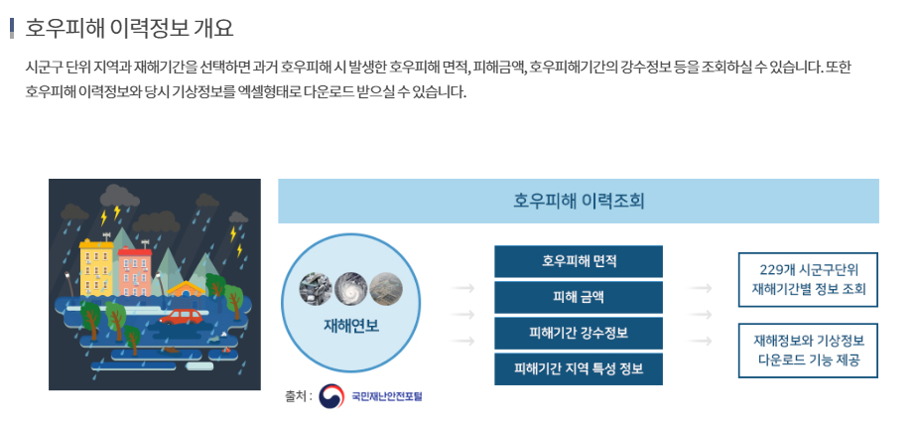
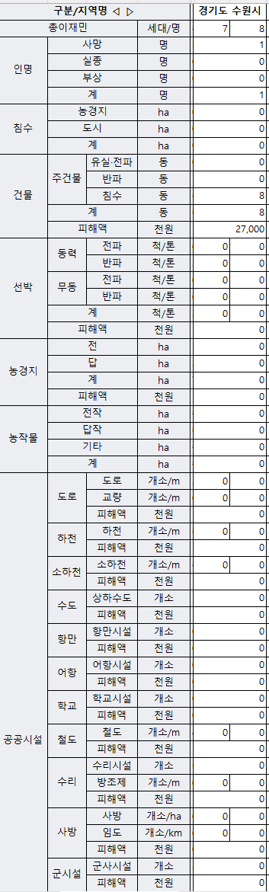

포털 – 기후위기 - 기후위기 특성안내 – 경기도 기후위기 실상
경기도 기후위기 실상
‘40cm 넘는 폭설’, ’‘12년 만에 비상 대응 3단계’, ‘경기 여주 40도’. 경기도의 여름과 겨울은 연일 기록을 갱신하고 있습니다. 극심한 기후 변화에 따라 발생하는 대표적인 기후 위기 현상으로는 폭우, 폭염, 산사태가 있습니다. 경기도의 과거 5년 간(2018년 ~ 2022년) 온열질환자 수는 14,647명(누적)이며, 2022년 한 해에만 경기도 내에서 발생한 산사태 횟수는 19회로 도민의 일상생활에 직간접적으로 영향을 끼치는 상황을 일컫습니다.
폭염
폭우
산사태
폭우는 짧은 시간에 국지적으로 많은 양의 강한 비가 내리는 것을 지칭합니다. 단기간에 많은 강수량으로 인해 침수와 산사태가 발생하기도 하며 기후 위기의 대표적인 현상 중 하나입니다.
피해액 관련- 22년도까지 자료 있는 것으로 확인(새눈)
홈페이지 주소
https://www.safekorea.go.kr/idsiSFK/neo/sfk/cs/sfc/tot/toteaiList.jsp?emgPage=Y&menuSeq=886
국민재난안전포털 자연재난통계

Slide 13
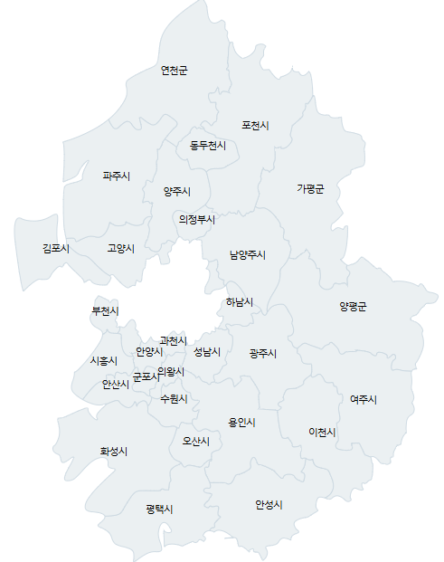


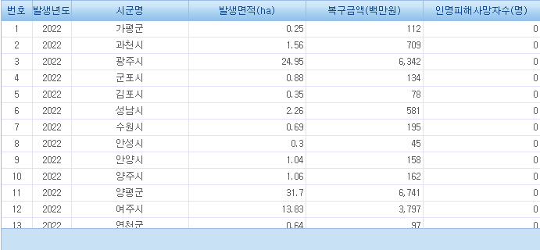

포털 – 기후위기 - 기후위기 특성안내 – 경기도 기후위기 실상
경기도 기후위기 실상
‘40cm 넘는 폭설’, ’‘12년 만에 비상 대응 3단계’, ‘경기 여주 40도’. 경기도의 여름과 겨울은 연일 기록을 갱신하고 있습니다. 극심한 기후 변화에 따라 발생하는 대표적인 기후 위기 현상으로는 폭우, 폭염, 산사태가 있습니다. 경기도의 과거 5년 간(2018년 ~ 2022년) 온열질환자 수는 14,647명(누적)이며, 2022년 한 해에만 경기도 내에서 발생한 산사태 횟수는 19회로 도민의 일상생활에 직간접적으로 영향을 끼치는 상황을 일컫습니다.
폭염
폭우
산사태
포털 > 기후위기 > 기후위기대응 > 산사태위험정보로 이동
김동우 박사님
우리나라 산사태는 주로 집중호우로 인해 발생하며 6월과 10월 사이에 발생합니다. 산사태는 일시적으로 토층이 흘러내리는 재해 중 하나로 산 주변의 건물과 차량 등을 파손하며 심하면 이로 인한 인명 피해도 발생시킬 수 있는 기후 위기의 대표적인 현상 중 하나입니다.
산사태 위험정보 바로가기
421
215
산사태 현황
245
800
500
기후플랫폼 포털에 맞는 디자인으로 변경

Slide 14
포털 – 기후위기 - 기후위기 특성안내 – 기후 격차 현황
기후 격차 현황
기후변화 시나리오는 2050, 2100년의 경기도 기후를 과학적으로 예측해주는 모델입니다. 특히 온실가스, 에어로졸 등 자연환경 오염 행위들이 지구에 끼치는 영향력을 지구 시스템 모델에 적용하여 경기도의 미래 기온, 강수량 등의 기후 관련 정보를 제시해 줍니다. 이러한 정보는 경기도가 기후변화로 인한 사전적으로 피해를 예방하고 최소화하기 위한 정보로 활용됩니다.
기후격차 이슈
기후 격차의 개념은 극심한 기후변화와 그로 인해 발생되는 다양한 불평등 및 정치적 분열에 관해 전략적으로 접근하고자 하는 민선 8기의 도정 방향이 적용된 개념입니다. 기후 격차와 비슷한 개념으로는 기후 불평등, 기후 부정의, 정의로운 전환의 개념이 있으며 극심한 기후 변화로 인해 기후 격차의 중요성이 나날이 증가하고 있습니다.
보고서 다운로드
폭염(오재인 박사님), 폭우(?), 산사태(김동우 박사님)
기후위기 취약지역 통계
기후 변화 취약 지역은 기후변화에 대응 능력이 낮거나 온실가스 배출량 등 환경 오염 물질 배출이 많은 지역을 나타냅니다. 경기도의 31개 시군별 온실가스 배출량, 에너지 소비량, 신재생에너지 보급 통계, 그린인프라 현황 정보를 통해 취약지역 현황을 살피고 정책설계에 활용합니다.
연구원 자료 활용
자료의 내용 및 자료 수급 가능 일자 확인 필요

Slide 15
포털 – 기후위기 - 기후위기 특성안내 – 기후 격차 현황
기후 격차 현황
기후변화 시나리오는 2050, 2100년의 경기도 기후를 과학적으로 예측해주는 모델입니다. 특히 온실가스, 에어로졸 등 자연환경 오염 행위들이 지구에 끼치는 영향력을 지구 시스템 모델에 적용하여 경기도의 미래 기온, 강수량 등의 기후 관련 정보를 제시해 줍니다. 이러한 정보는 경기도가 기후변화로 인한 사전적으로 피해를 예방하고 최소화하기 위한 정보로 활용됩니다.
기후격차 이슈
기후 격차의 개념은 극심한 기후변화와 그로 인해 발생되는 다양한 불평등 및 정치적 분열에 관해 전략적으로 접근하고자 하는 민선 8기의 도정 방향이 적용된 개념입니다. 기후 격차와 비슷한 개념으로는 기후 불평등, 기후 부정의, 정의로운 전환의 개념이 있으며 극심한 기후 변화로 인해 기후 격차의 중요성이 나날이 증가하고 있습니다.
최윤원 박사님
보고서 다운로드
기후변화 취약계층 통계
기후취약 계층은 기후변화에 적응 능력이 낮아 보호가 필요한 고령자, 기후 변화에 취약한 건강상의 문제가 있는 사람들, 이동에 제한이 있는 사람들 등 다양한 취약 요인을 가진 집단을 나타냅니다. 기후취약계층은 인구 사회적, 경제적, 건강적 취약이라는 세가지 측면으로 분류하여 현황을 살피고 정책 설계에 활용합니다.
포털 > 기후위기 > 기후위기대응 > 취약인구정보로 이동
취약인구 정보 바로가기
연구원 자료 활용
자료의 내용 및 자료 수급 가능 일자 확인 필요

